Slide 1

ΘΕΜΑ ΔΙΠΛΩΜΑΤΙΚΗΣ ΕΡΓΑΣΙΑΣ
ΠΜΣ ΤΡΑΠΕΖΙΚΗ ΚΑΙ ΧΡΗΜΑΤΟΟΙΚΟΝΟΜΙΚΗ ΤΕΧΝΟΛΟΓΙΑ (Banking & Fintech)
Απάτες και Κίνδυνοι στις Τραπεζικές Συναλλαγές: Η περίπτωση χρηματοπιστωτικού ιδρύματος και η εξέλιξη των φαινομένων από την περίοδο της πανδημίας COVID-19 έως σήμερα
Επιβλέπων A’ : Μπάλιος Δημήτριος
Επιβλέπων B’ : Μανδήλας Αθανάσιος
Σμπυράκος Κωνσταντίνος (166613)
Σεπτέμβριος 2026 Επιτροπή

Slide 2
ΠΜΣ ΤΡΑΠΕΖΙΚΗ ΚΑΙ ΧΡΗΜΑΤΟΟΙΚΟΝΟΜΙΚΗ ΤΕΧΝΟΛΟΓΙΑ (Banking & Fintech)
Η εργασία πραγματεύεται την ανάλυση των κινδύνων και των μορφών απάτης που εμφανίζονται στο σύγχρονο τραπεζικό σύστημα, εστιάζοντας στις ηλεκτρονικές συναλλαγές και στη διαχείριση του λειτουργικού κινδύνου μέσω της μελέτης περίπτωσης της NBG Pay.
Η επιλογή του θέματος κρίνεται ιδιαίτερα επίκαιρη για δύο βασικούς λόγους:
Η εντυπωσιακή αύξηση της χρήσης των ψηφιακών τραπεζικών υπηρεσιών μετά την πανδημία οδήγησε σε σημαντική αύξηση των περιστατικών ηλεκτρονικής απάτης και κυβερνοεπιθέσεων.
Οι χρηματοπιστωτικοί οργανισμοί καλούνται να επενδύσουν σε προηγμένες τεχνολογίες ανίχνευσης απάτης και σε αποτελεσματικές στρατηγικές διαχείρισης κινδύνου, προκειμένου να διασφαλίσουν τους πέλάτες και τα τραπεζικά τους συστήματα.

Slide 3
ΠΜΣ ΤΡΑΠΕΖΙΚΗ ΚΑΙ ΧΡΗΜΑΤΟΟΙΚΟΝΟΜΙΚΗ ΤΕΧΝΟΛΟΓΙΑ (Banking & Fintech)
Ψηφιακές Τραπεζικές Συναλλαγές.
Οι ψηφιακές τραπεζικές συναλλαγές αποτελούν το σύνολο των χρηματοοικονομικών πράξεων που πραγματοποιούνται μέσω ηλεκτρονικών καναλιών, επιτρέποντας την ασφαλή και άμεση εξυπηρέτηση των πελατών χωρίς φυσική παρουσία σε τραπεζικό κατάστημα.
Κύρια χαρακτηριστικά
• Διενεργούνται μέσω e-Banking, Mobile Banking, POS και ηλεκτρονικού εμπορίου.
• Υποστηρίζουν γρήγορες, ασφαλείς και αυτοματοποιημένες πληρωμές.
• Βασίζονται σε σύγχρονες τεχνολογίες πιστοποίησης και προστασίας των συναλλαγών.
• Συμβάλλουν στον ψηφιακό μετασχηματισμό του τραπεζικού συστήματος.
• Η ευρεία χρήση τους συνοδεύεται από νέες προκλήσεις που σχετίζονται με την κυβερνοασφάλεια και την ηλεκτρονική απάτη.

Slide 4
ΠΜΣ ΤΡΑΠΕΖΙΚΗ ΚΑΙ ΧΡΗΜΑΤΟΟΙΚΟΝΟΜΙΚΗ ΤΕΧΝΟΛΟΓΙΑ (Banking & Fintech)
Εξέλιξη Ψηφιακών Τραπεζικών Συναλλαγών
2010–2015 → Ανάπτυξη e-Banking και ηλεκτρονικών πληρωμών (διαμέσου διαφόρων καναλιών.
2016–2019 → Επέκταση Mobile Banking και ανέπαφων συναλλαγών.
2020–2021 → Πανδημία COVID-19 και ραγδαία αύξηση των ψηφιακών
συναλλαγών.
2022–Σήμερα → Ενίσχυση των τεχνολογιών AI, Machine Learning και Fraud Detection για την αντιμετώπιση των νέων μορφών ηλεκτρονικής απάτης.

Slide 5
ΠΜΣ ΤΡΑΠΕΖΙΚΗ ΚΑΙ ΧΡΗΜΑΤΟΟΙΚΟΝΟΜΙΚΗ ΤΕΧΝΟΛΟΓΙΑ (Banking & Fintech)
Η σημασία της ηλεκτρονικής και τηλεφωνικής τραπεζικής Απάτης
Η τραπεζική απάτη αποτελεί κάθε παράνομη ενέργεια που αποσκοπεί στην απόσπαση χρημάτων, προσωπικών δεδομένων ή στοιχείων πρόσβασης σε τραπεζικούς λογαριασμούς, μέσω ηλεκτρονικών ή τηλεφωνικών μεθόδων εξαπάτησης.
Οι δράστες αξιοποιούν τεχνολογικά μέσα αλλά και τεχνικές κοινωνικής μηχανικής (Social Engineering), με στόχο να παραπλανήσουν τα θύματα και να αποκτήσουν μη εξουσιοδοτημένη πρόσβαση στα τραπεζικά τους στοιχεία.

Slide 6
ΠΜΣ ΤΡΑΠΕΖΙΚΗ ΚΑΙ ΧΡΗΜΑΤΟΟΙΚΟΝΟΜΙΚΗ ΤΕΧΝΟΛΟΓΙΑ (Banking & Fintech)
Μορφές Ηλεκτρονικής Απάτης
Η ανάπτυξη των ψηφιακών πληρωμών και των υπηρεσιών ηλεκτρονικής τραπεζικής δημιούργησε νέες δυνατότητες για τους χρήστες, αλλά παράλληλα αύξησε και τις ευκαιρίες εκδήλωσης ηλεκτρονικής απάτης. Οι κυριότερες κατηγορίες που αναλύονται στην εργασία είναι οι ακόλουθες:
Απάτες Καρτών (Issuing Fraud)
• Κλοπή ή απώλεια κάρτας – Μη εξουσιοδοτημένη χρήση της κάρτας από τρίτους.
• Card Not Present (CNP) – Δόλιες συναλλαγές μέσω διαδικτύου χωρίς φυσική παρουσία της κάρτας.
• Skimming – Υποκλοπή στοιχείων κάρτας μέσω ειδικών συσκευών σε ΑΤΜ ή POS.
• SIM Swap Fraud – Απόκτηση ελέγχου του αριθμού κινητού για παράκαμψη της ισχυρής ταυτοποίησης.
• Friendly Fraud – Καταχρηστική αμφισβήτηση νόμιμης συναλλαγής από τον ίδιο τον κάτοχο της κάρτας.

Slide 7
ΠΜΣ ΤΡΑΠΕΖΙΚΗ ΚΑΙ ΧΡΗΜΑΤΟΟΙΚΟΝΟΜΙΚΗ ΤΕΧΝΟΛΟΓΙΑ (Banking & Fintech)
Απάτες Web & Mobile Banking
Οι ηλεκτρονικές υπηρεσίες τραπεζικής αποτελούν βασικό στόχο των κυβερνοεγκληματιών, καθώς πολλές επιθέσεις βασίζονται στην εξαπάτηση των χρηστών και στην απόσπαση εμπιστευτικών στοιχείων.
Κυριότερες μορφές
• Phishing – Αποστολή ψεύτικων μηνυμάτων ή ιστοσελίδων με σκοπό την υποκλοπή κωδικών.
• Smishing – Παραπλανητικά SMS που οδηγούν τον χρήστη σε κακόβουλους συνδέσμους.
• Vishing – Τηλεφωνική εξαπάτηση με προσποίηση τραπεζικού υπαλλήλου.
• Investment Fraud – Ψευδείς επενδυτικές προτάσεις με στόχο την απόσπαση χρημάτων.
• Tech Support Scam – Προσποίηση τεχνικής υποστήριξης για απόκτηση απομακρυσμένης πρόσβασης.
• Account Takeover (ATO) – Παράνομη κατάληψη τραπεζικού λογαριασμού μετά από υποκλοπή διαπιστευτηρίων.
• Social Engineering – Χειραγώγηση του χρήστη ώστε να αποκαλύψει ευαίσθητες πληροφορίες ή να εγκρίνει δόλιες συναλλαγές.
• Money Mules – Χρήση τρίτων προσώπων για τη μεταφορά και νομιμοποίηση παράνομων χρημάτων.
.

Slide 8
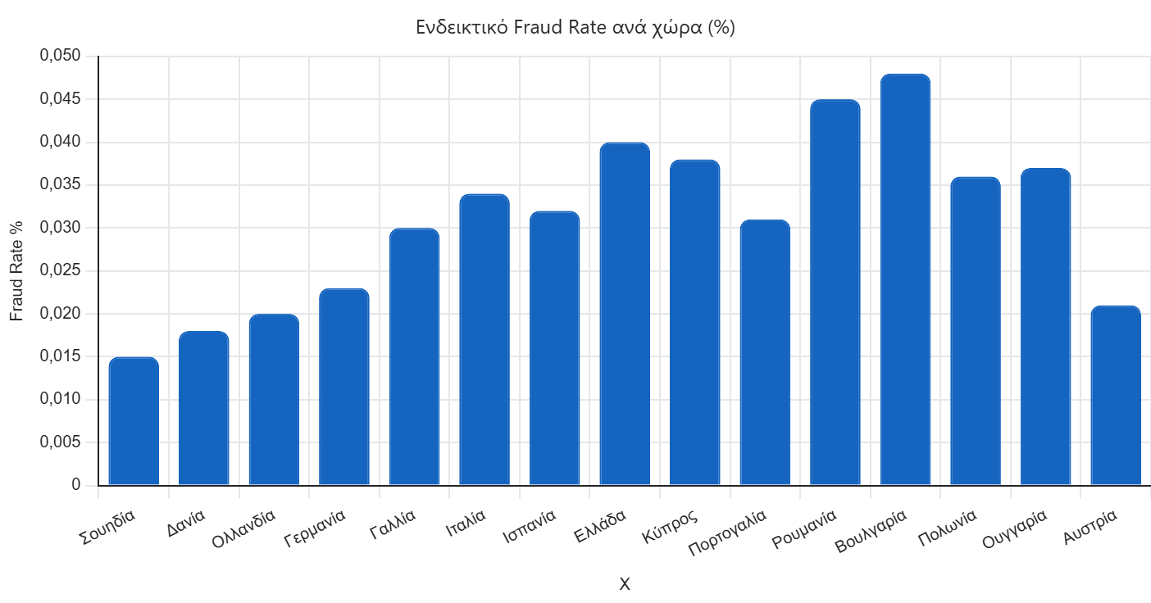
ΠΜΣ ΤΡΑΠΕΖΙΚΗ ΚΑΙ ΧΡΗΜΑΤΟΟΙΚΟΝΟΜΙΚΗ ΤΕΧΝΟΛΟΓΙΑ (Banking & Fintech)

Slide 9
ΠΜΣ ΤΡΑΠΕΖΙΚΗ ΚΑΙ ΧΡΗΜΑΤΟΟΙΚΟΝΟΜΙΚΗ ΤΕΧΝΟΛΟΓΙΑ (Banking & Fintech)
AML & KYC – Βασικοί μηχανισμοί ελέγχου
AML (Anti-Money Laundering) είναι το πλαίσιο μέτρων που εφαρμόζουν οι τράπεζες για την πρόληψη και τον εντοπισμό της νομιμοποίησης παράνομων εσόδων.
KYC (Know Your Customer) αποτελεί βασικό μέρος της διαδικασίας και αφορά την ταυτοποίηση του πελάτη και την αξιολόγηση του προφίλ και του κινδύνου του.
Κύρια στάδια
1. KYC / UBO Verification → Ταυτοποίηση πελάτη και πραγματικού δικαιούχου
2. Risk Assessment → Αξιολόγηση του επιπέδου κινδύνου
3. Transaction Monitoring → Συνεχής έλεγχος συναλλαγών
4. Detection & Reporting → Εντοπισμός και διερεύνηση ύποπτης δραστηριότητας
Στόχος: πρόληψη οικονομικού εγκλήματος και προστασία του χρηματοπιστωτικού συστήματος.

Slide 10
ΠΜΣ ΤΡΑΠΕΖΙΚΗ ΚΑΙ ΧΡΗΜΑΤΟΟΙΚΟΝΟΜΙΚΗ ΤΕΧΝΟΛΟΓΙΑ (Banking & Fintech)
NBG PAY –GLOBAL PAYMENTS
Η NBG Pay - Global Payments επιλέχθηκε ως μελέτη περίπτωσης λόγω της σημαντικής παρουσίας της στον χώρο των ψηφιακών πληρωμών και της συνεργασίας της με επιχειρήσεις διαφορετικού μεγέθους.
Αποτελεί σύγχρονο πάροχο υπηρεσιών ψηφιακών πληρωμών.
Συνδυάζει τραπεζικές και τεχνολογικές υποδομές.
Συνεργάζεται με μικρές, μεσαίες και μεγάλες επιχειρήσεις.
Υποστηρίζει συναλλαγές μέσω POS, e-commerce και mobile payments.
Η λειτουργία της διέπεται από απαιτήσεις όπως PSD2 και AML.

Slide 11
ΠΜΣ ΤΡΑΠΕΖΙΚΗ ΚΑΙ ΧΡΗΜΑΤΟΟΙΚΟΝΟΜΙΚΗ ΤΕΧΝΟΛΟΓΙΑ (Banking & Fintech)
Ο ρόλος της NBG Pay στις ψηφιακές πληρωμές
Η NBG Pay λειτουργεί ως ενδιάμεσος πάροχος υπηρεσιών πληρωμών, συμβάλλοντας στην ασφαλή και ομαλή ολοκλήρωση των συναλλαγών μεταξύ επιχειρήσεων και καταναλωτών.
Κύριες λειτουργίες:
Εκκαθάριση & μεταφορά κεφαλαίων
Επεξεργασία ψηφιακών συναλλαγών
Έλεγχος και παρακολούθηση συναλλαγών
Fraud Detection & Prevention
Υποστήριξη και ενημέρωση επιχειρήσεων και χρηστών
Συμμόρφωση με το κανονιστικό πλαίσιο
Κεντρικός στόχος
Ασφάλεια συναλλαγών → Μείωση κινδύνου απάτης → Εμπιστοσύνη στις ψηφιακές πληρωμές

Slide 12
ΠΜΣ ΤΡΑΠΕΖΙΚΗ ΚΑΙ ΧΡΗΜΑΤΟΟΙΚΟΝΟΜΙΚΗ ΤΕΧΝΟΛΟΓΙΑ (Banking & Fintech)
Yποδομές της NBG PAY & ασφάλεια συναλλαγών
Η τεχνολογική υποδομή αποτελεί βασικό παράγοντα για την ασφαλή επεξεργασία και τον έλεγχο των ψηφιακών συναλλαγών.
POS Terminals
Ασφαλή τερματικά με κρυπτογράφηση και δυνατότητα απομακρυσμένης παρακολούθησης.
E-commerce Gateways
Υποστήριξη ηλεκτρονικών πληρωμών με έλεγχο συναλλαγών σε πραγματικό χρόνο.
APIs & Διασυνδέσεις
Σύνδεση με συστήματα ERP/CRM και αυτοματοποίηση επιχειρηματικών διαδικασιών.
Monitoring Systems
Συνεχής ανάλυση συναλλαγών και συμπεριφορικών προτύπων για τον εντοπισμό ασυνήθιστης δραστηριότητας.

Slide 13
ΠΜΣ ΤΡΑΠΕΖΙΚΗ ΚΑΙ ΧΡΗΜΑΤΟΟΙΚΟΝΟΜΙΚΗ ΤΕΧΝΟΛΟΓΙΑ (Banking & Fintech)
Περιστατικά απάτης & επιπτώσεις
Ενδεικτικές μορφές απάτης στο περιβάλλον της NBG Pay
Η μελέτη εξετάζει χαρακτηριστικά περιστατικά που μπορούν να επηρεάσουν τις επιχειρήσεις–πελάτες:
Card-Not-Present Fraud → χρήση κλεμμένων στοιχείων καρτών σε online αγορές (Moto mail order – E-commerce ).
Card-With-Present Possible Fraud → χρήση καρτων με την μέθοδο (chip-contactless) αλλα με κλεμμένες κάρτες και υποκλοπή διαπιστευτηρίων
Disputing Fraud → καταχρηστική αμφισβήτηση συναλλαγών και chargebacks.
SIM Swap → υποκλοπή OTP μέσω αλλαγής SIM.
Compromised Credentials → χρήση κλεμμένων στοιχείων για μη εξουσιοδοτημένες συναλλαγές.
Βασικές επιπτώσεις
Επιχειρήσεις: οικονομικές απώλειες, chargebacks, κόστος ασφάλειας και πλήγμα στην εμπιστοσύνη.
NBG Pay: κόστος διαχείρισης περιστατικών, επενδύσεις σε συστήματα fraud detection, πιθανές οικονομικές και ρυθμιστικές επιπτώσεις.

Slide 14
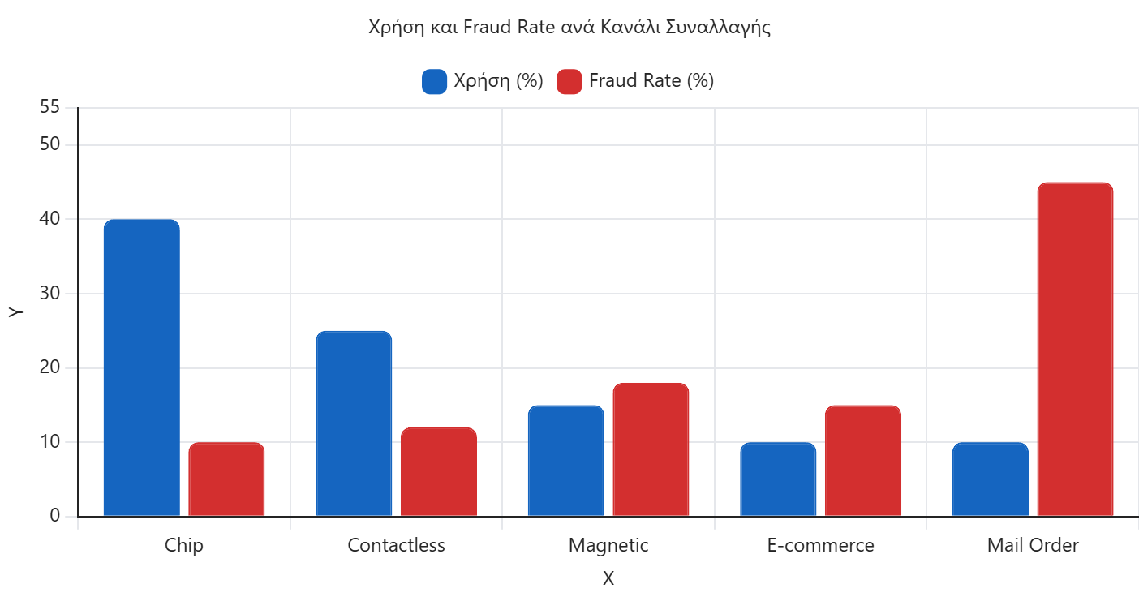
ΠΜΣ ΤΡΑΠΕΖΙΚΗ ΚΑΙ ΧΡΗΜΑΤΟΟΙΚΟΝΟΜΙΚΗ ΤΕΧΝΟΛΟΓΙΑ (Banking & Fintech)
45%
40%
25%
18%
15%
15%
10%
12%
10%
10%

Slide 15
ΠΜΣ ΤΡΑΠΕΖΙΚΗ ΚΑΙ ΧΡΗΜΑΤΟΟΙΚΟΝΟΜΙΚΗ ΤΕΧΝΟΛΟΓΙΑ (Banking & Fintech)
ΣΑΣ ΕΥΧΑΡΙΣΤΩ ΓΙΑ ΤΗΝ ΠΡΟΣΟΧΗ ΣΑΣ!!

